Slide 1
Aufgaben- und Prüfungsformate mit und trotz KI
Philipp Frey, M. Ed. (er/ihm)
Historisches Seminar der CAU zu Kiel
Wissenschaftlicher Mitarbeiter, angegliedert an die Professur für die Geschichte des frühen und hohen Mittelalters sowie Historische Grundwissenschaften
Projektkoordinator des Projekts 'AI-Literacy' an der Universitätsbibliothek der CAU
pfrey@histosem.uni-kiel.de

Slide 2
Fahrplan für heute
Organisatorisches
Allgemeines zu LLMs
Prüfen mit und trotz KI
Aufgaben mit und trotz KI

Slide 3
1. Organisatorisches
Duzen/Siezen
Rechtliches im Umgang mit KI (Kurzform)
Keine sensiblen Daten angeben
Reihenfolge Prüfen und Aufgaben

Slide 4
2. Allgemeines zu LLMs am Beispiel von Chat-GPT
KI-Softwares existieren und gehen auch nicht mehr weg – Frage, ob Verbote sinnvoll und umsetzbar sind
Es existieren keine rechtssicheren KI-Detektoren
Sprachmodell
Chat-GPT 4o (mini) kostenlos, aber weniger leistungsfähig als Chat-GPT 4 (20$/Monat).
Chat-GPT o1 (preview) ist noch stärker im reasoning – kann also noch komplexere logische, mathematische und/oder coding-Aufgaben lösen
Chat-GPT halluziniert, wobei die Halluzinationen weniger werden

Slide 5
Prompt Engineering

Slide 6
Prompt Engineering

Slide 7
Prompt Engineering

Slide 8
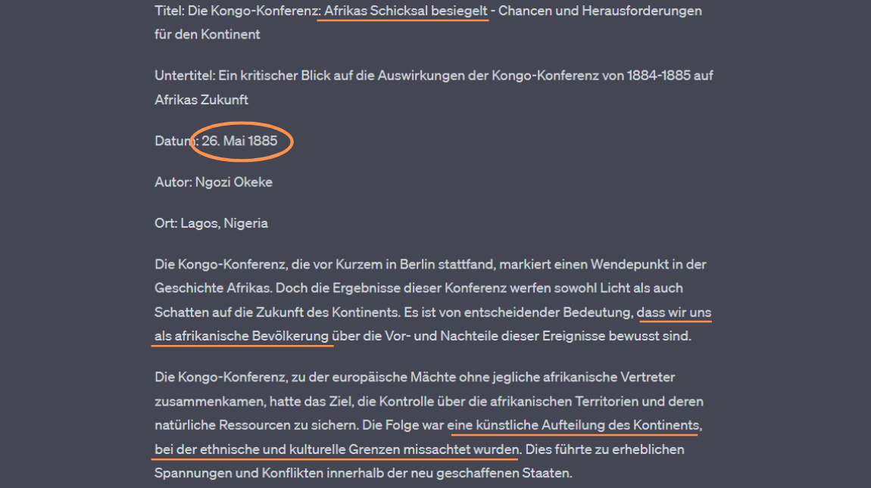
Prompt Engineering

Slide 10
3. Prüfen mit und trotz KI

Slide 11
Herausforderungen fürs Prüfen
Tools sind gekommen, um zu bleiben
Es wird KI-Tools für alles geben
Nutzung nicht rechtssicher nachweisbar
KI-Tools oft nicht datenschutzkonform

Slide 12
Prüfungen in Zeiten von KI

Slide 13
Prüfungen in Zeiten von KI

Slide 14
Prüfungen in Zeiten von KI

Slide 15
Prüfungen in Zeiten von KI

Slide 16
Prüfungen in Zeiten von KI

Slide 17
Prüfungen in Zeiten von KI

Slide 18
Prüfung vor Ort (Prüfen trotz KI)
Prüfung von Wissen
Prüfung von indiv. Schreibkompetenz
Essay vor Ort, Inhalt zu Hause vorbereitet
Prüfung anderer Fähigkeiten, Fertigkeiten
Klausur
Aufgabe
Mündliche Prüfung
Mündliche Prüfung
Rapid prototyping
Rollenspiel, Simulation

Slide 19
Entscheidungs- modell „Prüfen in einer Welt mit KI“
Start
ja
Kann KI bei dieser Leistung helfen?
nein
Prüfen, wie man will
ja
Wird Kompetenz geprüft, die auch künftig ohne KI beherrscht werden muss
nein
Prüfung vor Ort
nein, KI-Nutzung erlaubt/erwünscht
ja
Soll Umgang mit KI geprüft werden?
Geeignete Aufgaben
Geeignete Aufgaben
Vergleichs-
aufgaben
Prozess berücksichtigen
Authentische Aufgaben
Prozess berücksichtigen
Prozess begleiten
Metakognitive Aufgabe dazu
Dieses Werk ist lizenziert unter einer
Creative Commons Namensnennung 4.0 International Lizenz.

Slide 20
Entscheidungs- modell „Prüfen in einer Welt mit KI“
Start
ja
Kann KI bei dieser Leistung helfen?
nein
Prüfen, wie man will
ja
Wird Kompetenz geprüft, die auch künftig ohne KI beherrscht werden muss
nein
Prüfung vor Ort
nein, KI-Nutzung erlaubt/erwünscht
ja
Soll Umgang mit KI geprüft werden?
Geeignete Aufgaben
Geeignete Aufgaben
Vergleichs-
aufgaben
Prozess berücksichtigen
Authentische Aufgaben
Prozess berücksichtigen
Prozess begleiten
Metakognitive Aufgabe dazu
Dieses Werk ist lizenziert unter einer
Creative Commons Namensnennung 4.0 International Lizenz.

Slide 21
Entscheidungs- modell „Prüfen in einer Welt mit KI“
Start
ja
Kann KI bei dieser Leistung helfen?
nein
Prüfen, wie man will
ja
Wird Kompetenz geprüft, die auch künftig ohne KI beherrscht werden muss
nein
Prüfung vor Ort
nein, KI-Nutzung erlaubt/erwünscht
ja
Soll Umgang mit KI geprüft werden?
Geeignete Aufgaben
Geeignete Aufgaben
Vergleichs-
Prozess
Authentische
Prozess
Prozess
Metakognitive
Dieses Werk ist lizenziert unter einer Creative Commons Namensnennung 4.0 International Lizenz.
aufgaben
berücksichtigen
Aufgaben
berücksichtigen
begleiten
Aufgabe dazu

Slide 22
Entscheidungs- modell „Prüfen in einer Welt mit KI“
Start
ja
Kann KI bei dieser Leistung helfen?
nein
Prüfen, wie man will
ja
Wird Kompetenz geprüft, die auch künftig ohne KI beherrscht werden muss
nein
Prüfung vor Ort
nein, KI-Nutzung erlaubt/erwünscht
ja
Soll Umgang mit KI geprüft werden?
Geeignete Aufgaben
Geeignete Aufgaben
KI-Kompetenz wird mitgeprüft.
Fair, wenn nicht gelehrt?
Vergleichs-
Prozess
Authentische
_{Prozess} Prozess
berücksichtigen begleiten
Metakognitive
Dieses Werk ist lizenziert unter einer Creative Commons Namensnennung 4.0 International Lizenz.
aufgaben
berücksichtigen
Aufgaben
Aufgabe dazu

Slide 23
Entscheidungs- modell „Prüfen in einer Welt mit KI“
Start
ja
Kann KI bei dieser Leistung helfen?
nein
Prüfen, wie man will
ja
Wird Kompetenz geprüft, die auch künftig ohne KI beherrscht werden muss
nein
Prüfung vor Ort
nein, KI-Nutzung erlaubt/erwünscht
ja
Soll KI- Kompetenz geprüft werden?
Geeignete Aufgaben
Geeignete Aufgaben
Vergleichs-
Prozess
Authentische
Prozess
Prozess
Metakognitive
Dieses Werk ist lizenziert unter einer Creative Commons Namensnennung 4.0 International Lizenz.
aufgaben
berücksichtigen
Aufgaben
berücksichtigen
begleiten
Aufgabe dazu

Slide 24
Denkanstöße: Prüfen mit KI

Slide 25
Prüfungsaufgaben, die KI-Nutzung erlauben/erwünschen
Authentische Aufgaben
Prozess berücksichtigen
Metakognitive Aufgabe dazu
Prozess begleiten
(Forschungs-/ Praxis-) Projekt
Prozessdoku dazu
Im Unterricht daran _{mdl. Prüfung zu dazu} arbeiten lassen
Feedbackschleifen ^{Video/Text dazu}
_{vorsehen} (Entscheidungen
begründen)
Mindmap dazu
Abgabe im Überarbeitungs- modus
Fälle
Prozess-Portfolio dazu (Entwürfe, Varianten)
Produktentwicklung

Slide 26
Prüfungsaufgaben, die KI-Nutzung erlauben/erwünschen
Authentische Aufgaben
Prozess berücksichtigen
Metakognitive Aufgabe dazu
Prozess begleiten
(Forschungs-/ Praxis-) Projekt
Prozessdoku dazu
Im Unterricht daran _{mdl. Prüfung zu dazu} arbeiten lassen
Feedbackschleifen ^{Video/Text dazu}
_{vorsehen} (Entscheidungen
begründen)
Mindmap dazu
Abgabe im Überarbeitungs- modus
Fälle
Prozess-Portfolio dazu (Entwürfe, Varianten)
Produktentwicklung

Slide 27
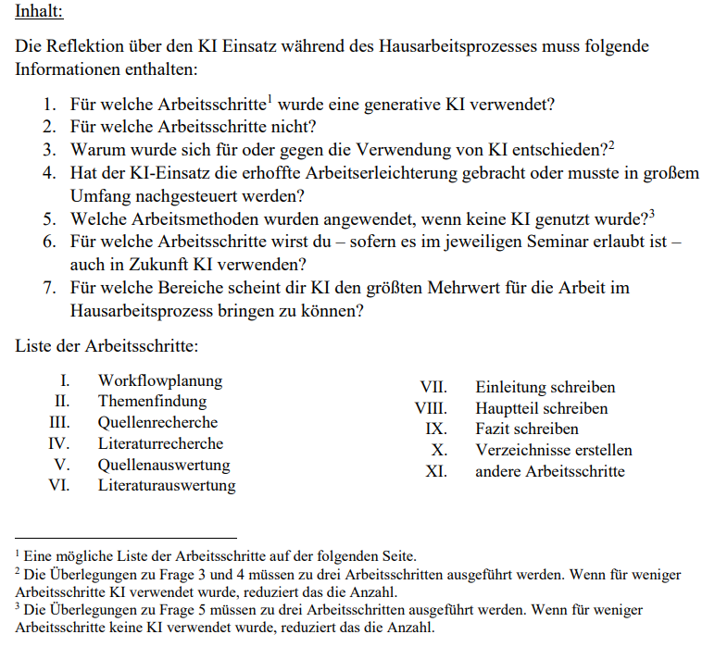
Beispiel Prozessreflexion

Slide 28
Beispiel Prozessdoku
… was ich getan habe … | … warum ich es getan habe … | … zu welchem Ergebnis es geführt hat.

Slide 29
Beispiel Bewertung einer Prozessdoku
Kriterium | Trifft zu | Trifft weit- gehend zu | Trifft eher nicht zu | Trifft nicht zu
Die Dokumentation ist angemessen umfangreich.
Die vorgenommenen Schritte sind sinnvoll.
Die Begründung für die Schritte ist sinnvoll.
Die gezogenen Konsequenzen sind logisch.

Slide 30
Prüfungsaufgaben, die KI-Nutzung erlauben/erwünschen
Authentische Aufgaben
Prozess berücksichtigen
Metakognitive Aufgabe dazu
Prozess begleiten
(Forschungs-/ Praxis-) Projekt
Prozessdoku dazu
Im Unterricht daran _{mdl. Prüfung zu dazu} arbeiten lassen
Feedbackschleifen ^{Video/Text dazu}
_{vorsehen} (Entscheidungen
begründen)
Mindmap dazu
Abgabe im Überarbeitungs- modus
Fälle
Prozess-Portfolio dazu (Entwürfe, Varianten)
Produktentwicklung

Slide 31
Hands-on
Lassen Sie die KI zu einem Thema, das Sie gut kennen, einen Text schreiben.
Verbessern Sie diesen anschließend.

Slide 32
Prüfungsaufgaben, die KI-Nutzung erlauben/erwünschen
Authentische Aufgaben
Prozess berücksichtigen
Metakognitive Aufgabe dazu
Prozess begleiten
(Forschungs-/ Praxis-) Projekt
Prozessdoku dazu
Im Unterricht daran arbeiten lassen
mdl. Prüfung zu dazu
Video/Text dazu (Entscheidungen begründen)
Mindmap dazu
Abgabe im Überarbeitungs- modus
Feedbackschleifen vorsehen
Fälle
Prozess-Portfolio dazu (Entwürfe,
Produktentwicklung
Varianten)

Slide 33
Beispiel Reflexionsdoku
Von Dozent:in und/oder Kommiliton:innen erhaltenes Feedback
Welche Konsequenzen habe ich daraus für meine Arbeit gezogen? (Konkrete Massnahmen benennen)
Erkenntnisse aus meiner Sichtung der Arbeit meiner Kommiliton:innen
Welche Konsequenzen habe ich daraus für meine Arbeit gezogen? (Konkrete Massnahmen benennen)

Slide 34
Prüfungen in Zeiten von KI

Slide 35
Prüfungsaufgaben, die KI-Nutzung erlauben/erwünschen
Authentische Aufgaben
Prozess berücksichtigen
Metakognitive Aufgabe dazu
Prozess begleiten
(Forschungs-/ Praxis-) Projekt
Prozessdoku dazu
Im Unterricht daran arbeiten lassen
mdl. Prüfung zu dazu
Abgabe im Überarbeitungs- modus
Feedbackschleifen vorsehen
Video/Text dazu (Entscheidungen begründen)
Fälle
Prozess-Portfolio dazu (Entwürfe, Varianten)
Produktentwicklung
Mindmap dazu
Vgl. Anika Limburg (2023). Modul 4: KI-Schreibwerkzeuge beim wissenschaftlichen Arbeiten. In: Sprachassistenzen als Chancen für die Hochschullehre. KI-Campus. Abrufbar unter: https://ki- campus.org/courses/sprachassistenzen- hochschule?language_content_entity=de&locale=de

Slide 36
Aufgaben mit und trotz KI
KI als Hilfe für die Lehrkraft (in der Unterrichtsvorbereitung)
Aufgaben erstellen lassen von KI (Bild, LLM, Test)
Schnelle Differenzierung
KI als Lernbegleiterin/Tutorin
KI- Einsatzmöglichkeiten in Lehr-Lernsituationen
Aufgaben, die man mit KI machen lassen kann (Bild, LLM)
Perspektivität
Überprüfungskompetenz

Slide 37
KI als Hilfe für die Lehrkraft
Texte differenzieren
aus bestehendem Material Klausurfragen erstellen
Unterricht planen
Material erstellen…
KI kann etwa 80% der Aufgabe sehr gut erledigen. Die letzten 20% (Korrektur, Prüfung & Feinschliff) liegen an uns.
Priming (Persona), Kontext/Kriterien (Klassenstufe, Fach; Heterogenität, Einheit) und KLEINSCHRITTIG arbeiten

Slide 38
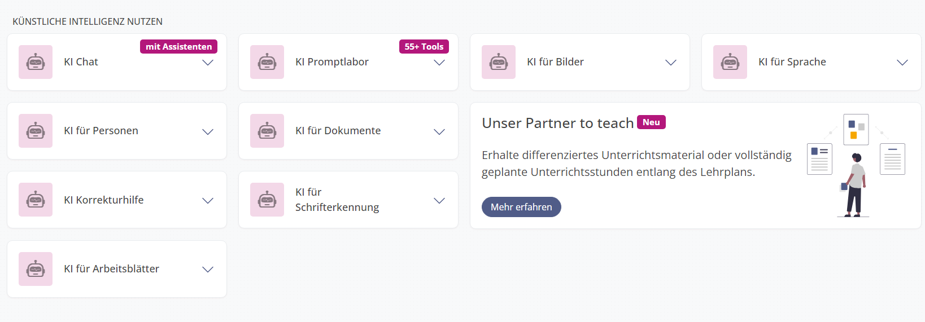
KI als Hilfe für die Lehrkraft

Slide 39
KI-Einsatzmöglichkeiten in Lehr-Lernsituationen
Erstellt mit Hilfe der KI einen eigenen Rap zu einem aktuellen Unterrichtsthema oder einer historischen Persönlichkeit.

Slide 40
KI-Einsatzmöglichkeiten in Lehr-Lernsituationen
Erstellt mit Hilfe der KI einen eigenen Rap zu einem aktuellen Unterrichtsthema oder einer historischen Persönlichkeit.
Kreative Reflexionsaufgabe
SuS setzen sich reflektierend mit Inhalt und KI-Anwendung auseinander (Überprüfungskompetenz)

Slide 41
KI-Einsatzmöglichkeiten in Lehr-Lernsituationen

Slide 42
KI-Einsatzmöglichkeiten in Lehr-Lernsituationen

Slide 43
KI-Einsatzmöglichkeiten in Lehr-Lernsituationen

Slide 44
KI-Einsatzmöglichkeiten in Lehr-Lernsituationen
Anschließende Reflektion über Ergebnis der KI!

Slide 45
KI-Einsatzmöglichkeiten in Lehr-Lernsituationen

Slide 46
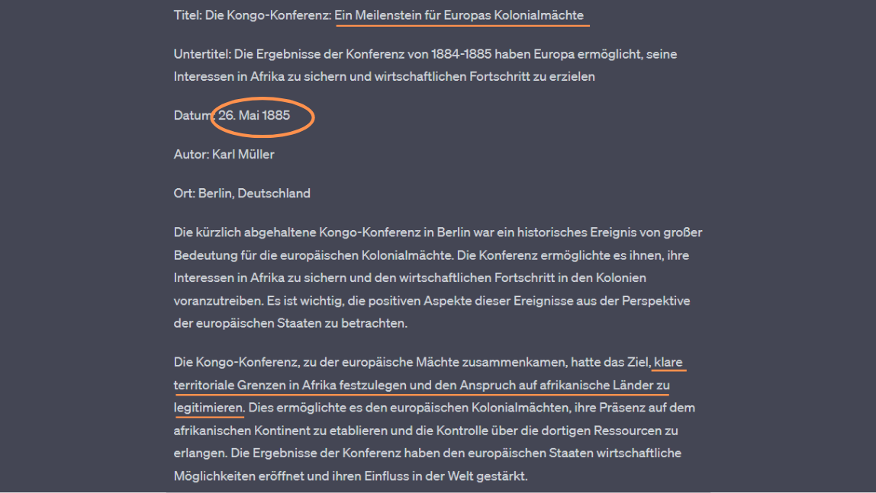
KI-Einsatzmöglichkeiten in Lehr-Lernsituationen

Slide 47
KI-Einsatzmöglichkeiten in Lehr-Lernsituationen
Anschließende Reflektion über Ergebnis der KI!

Slide 48
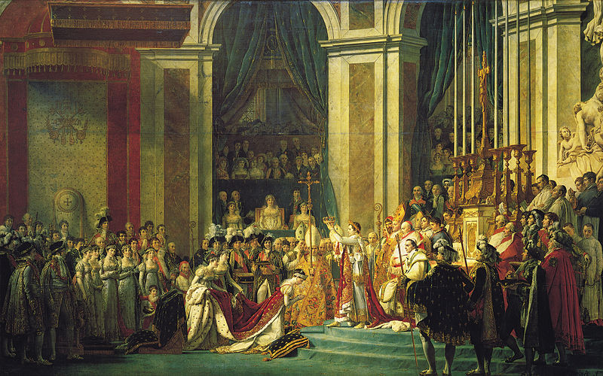
KI-Einsatzmöglichkeiten in Lehr-Lernsituationen – Bild-KI
Bildbeschreibung trainieren lassen
Aufgabe:
Lasse dieses Bild von der KI möglichst originalgetreu nachbilden, indem du es, wie gelernt, beschreibst.

Slide 49
KI-Einsatzmöglichkeiten in Lehr-Lernsituationen – Bild-KI
Einstieg erleichtern
Prompt:
Erstelle mir ein Bild zum Thema XY.

Slide 50
KI-Einsatzmöglichkeiten in Lehr-Lernsituationen – Bild-KI
Einstieg erleichtern
Prompt:
Erstelle mir ein Bild zum Thema XY.
Ende der Stunde/Einheit:
Reflektion über Passgenauigkeit
des Bildes.
Überprüfungskompetenz
Medienkompetenz

Slide 51
Nützliche Links (unvollständige Liste)
fobizz tools
#MKTP-GeWi Medienkompetenz zwischen Theorie und Praxis: Fokus gesellschaftswissenschaftlicher Unterricht (Teil 3, in Zusammenarbeit mit der EUF) — Labor für digitale Medien (Medienwerkstatt Mitte) (uni-kiel.de)
Berufliche Bildung — Startseite (uni-kiel.de)
Projekte & Veranstaltungen — Startseite (uni-kiel.de)
KMS-Bildung
Hochschuldidaktische Weiterbildungen - Hanke Teachertraining (hanke-teachertraining.de)

